Slide 1




Vietnam
JOSE LUIS

Slide 2
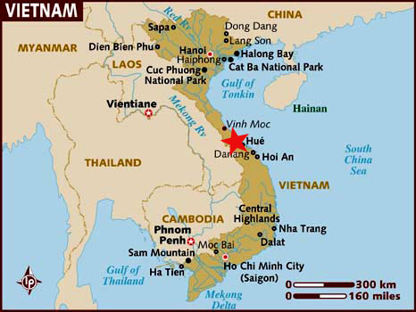

Slide 3

Vietnam oficialmente República Socialista de Vietnam es un país soberano del Sudeste Asiático, el más oriental de la península Indochina. Con una población estimada de 90 millones, es el decimotercer país más poblado del mundo y el octavo de Asia. El nombre del país se traduce como «Viet del sur», un sinónimo del antiguo nombre del reino de Nanyue, y fue adoptado oficialmente por primera vez en 1802 por el emperador Gia Long.

Slide 4
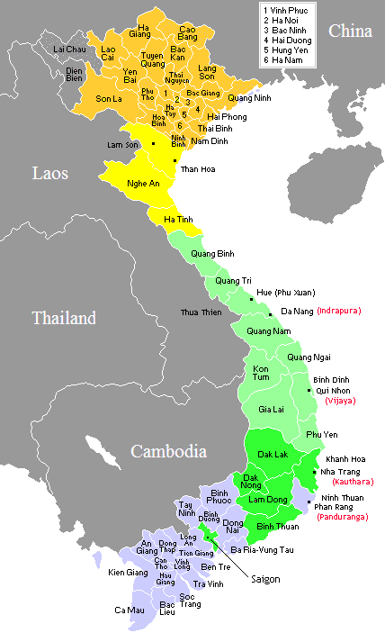
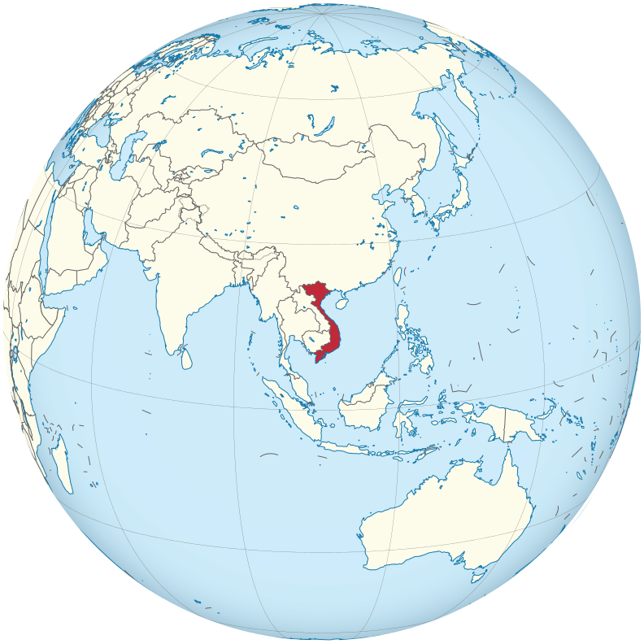

Slide 5
En 1945 volvió a fijarse de manera oficial el topónimo con la fundación de la República Democrática de Vietnam presidida por Hồ Chí Minh. El país tiene frontera por el norte con China, con Laos por el noroeste y con Camboya por el suroeste, mientras que hacia el este tiene una extensa costa bañada por el mar de la China Meridional. Su capital es Hanói desde la reunificación de Vietnam del Norte y Vietnam del Sur en 1976.

Slide 6


Slide 7
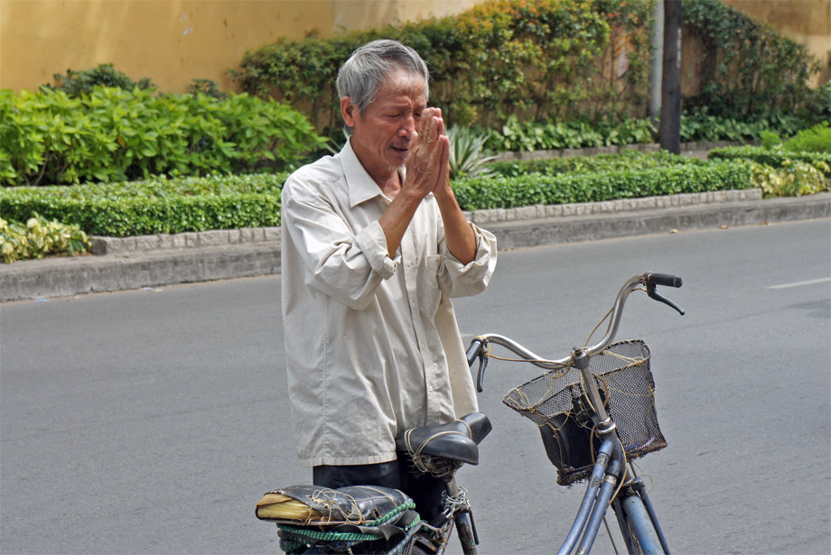

Slide 8
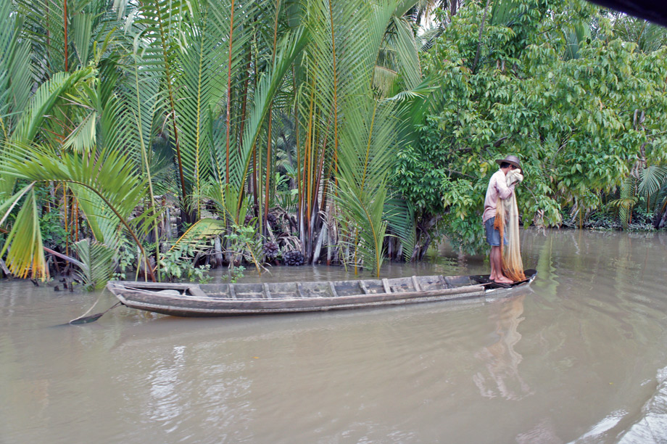

Slide 9
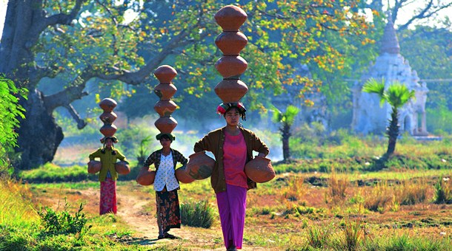

Slide 10
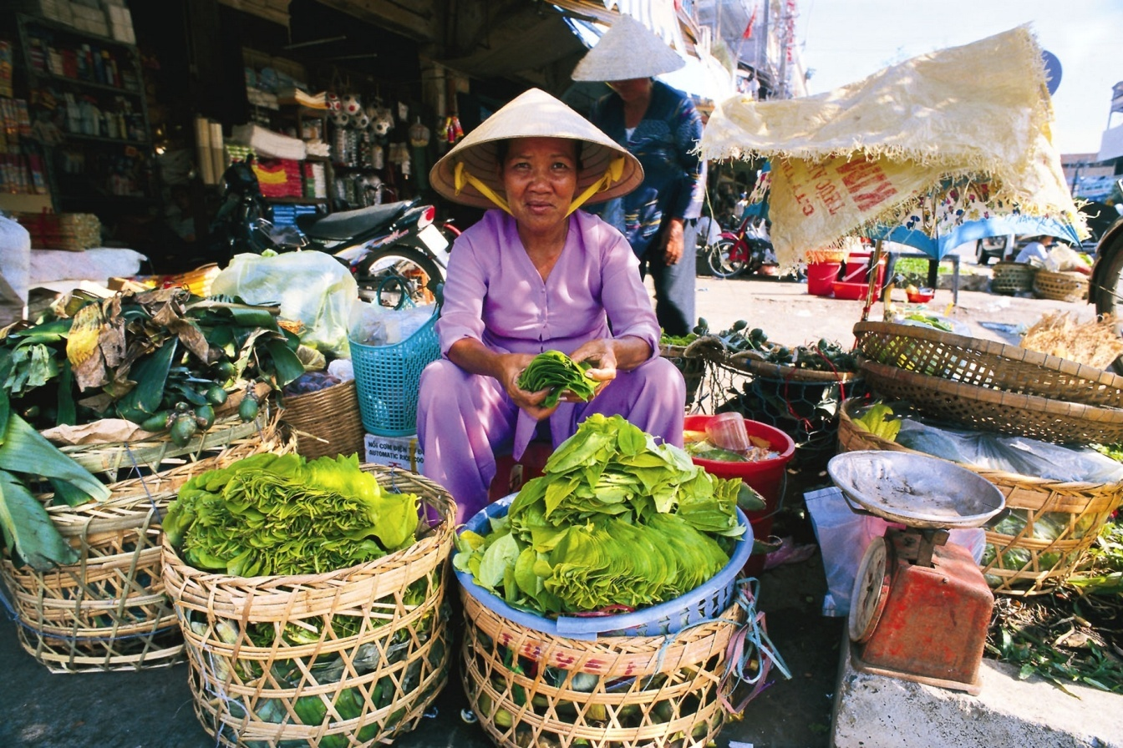

Slide 11
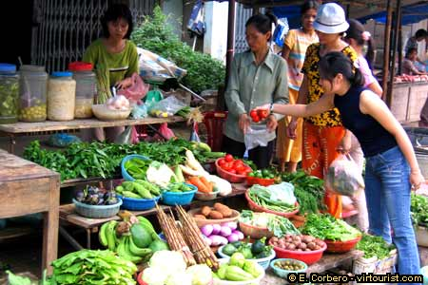

Slide 12
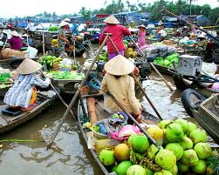

Slide 13
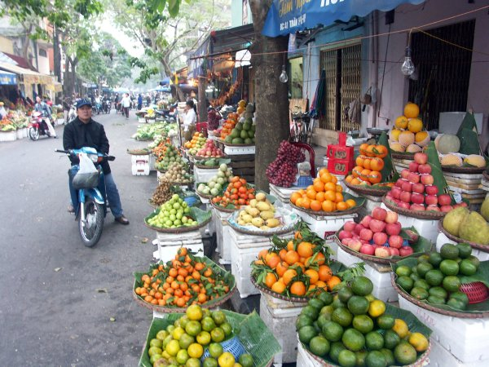

Slide 14
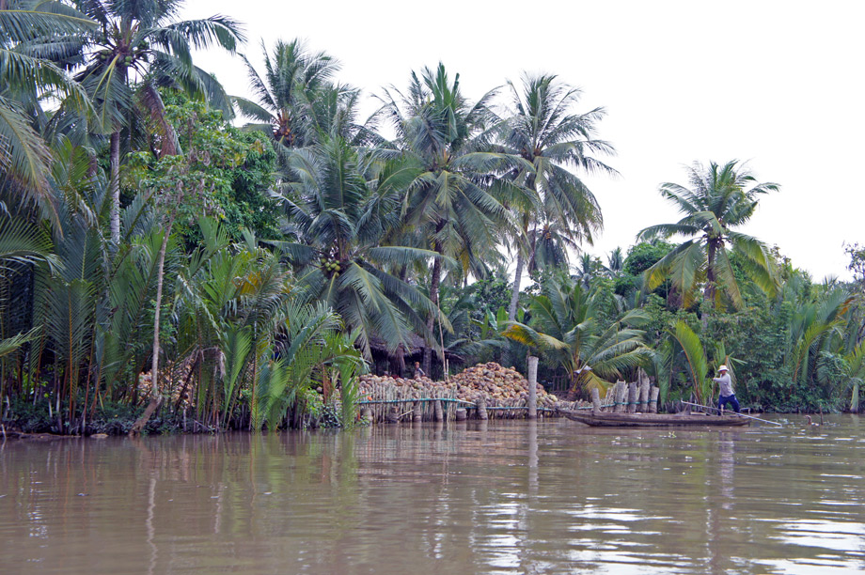

Slide 15
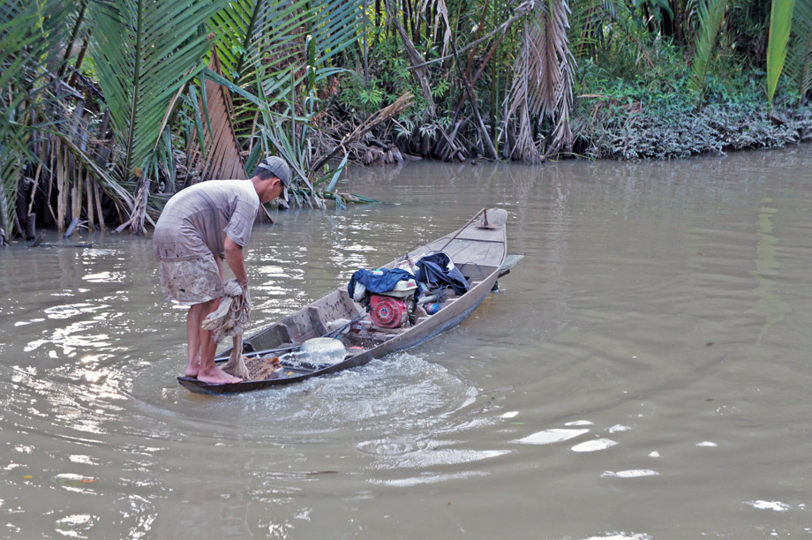

Slide 16
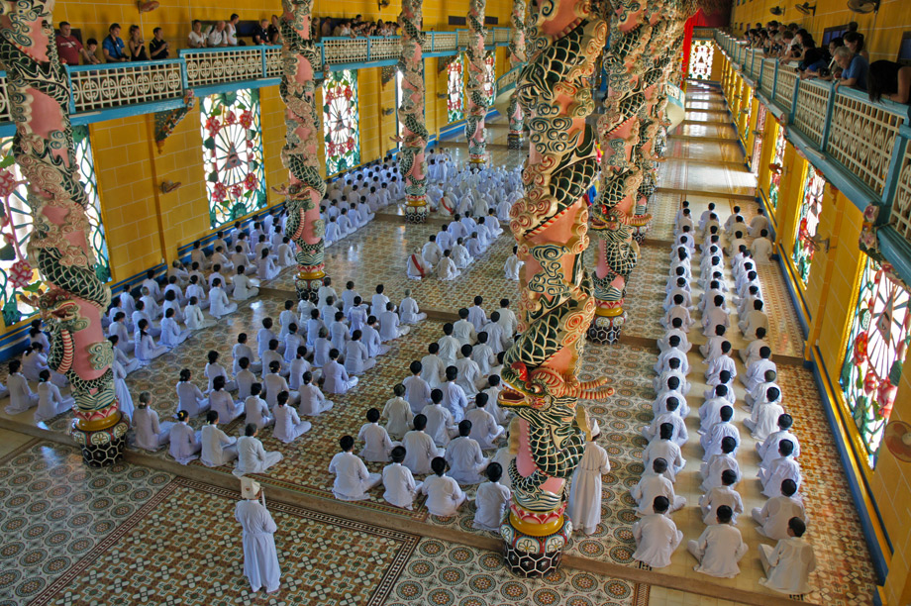

Slide 17
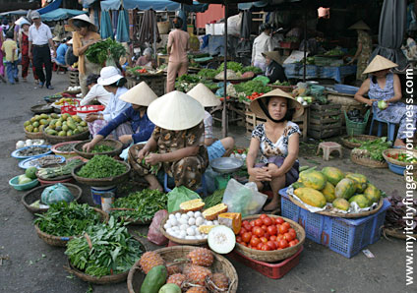

Slide 18
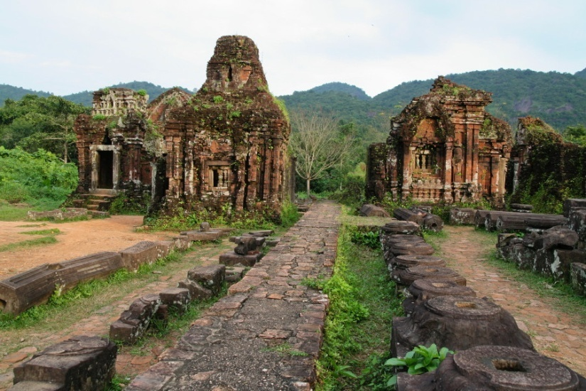

Slide 19
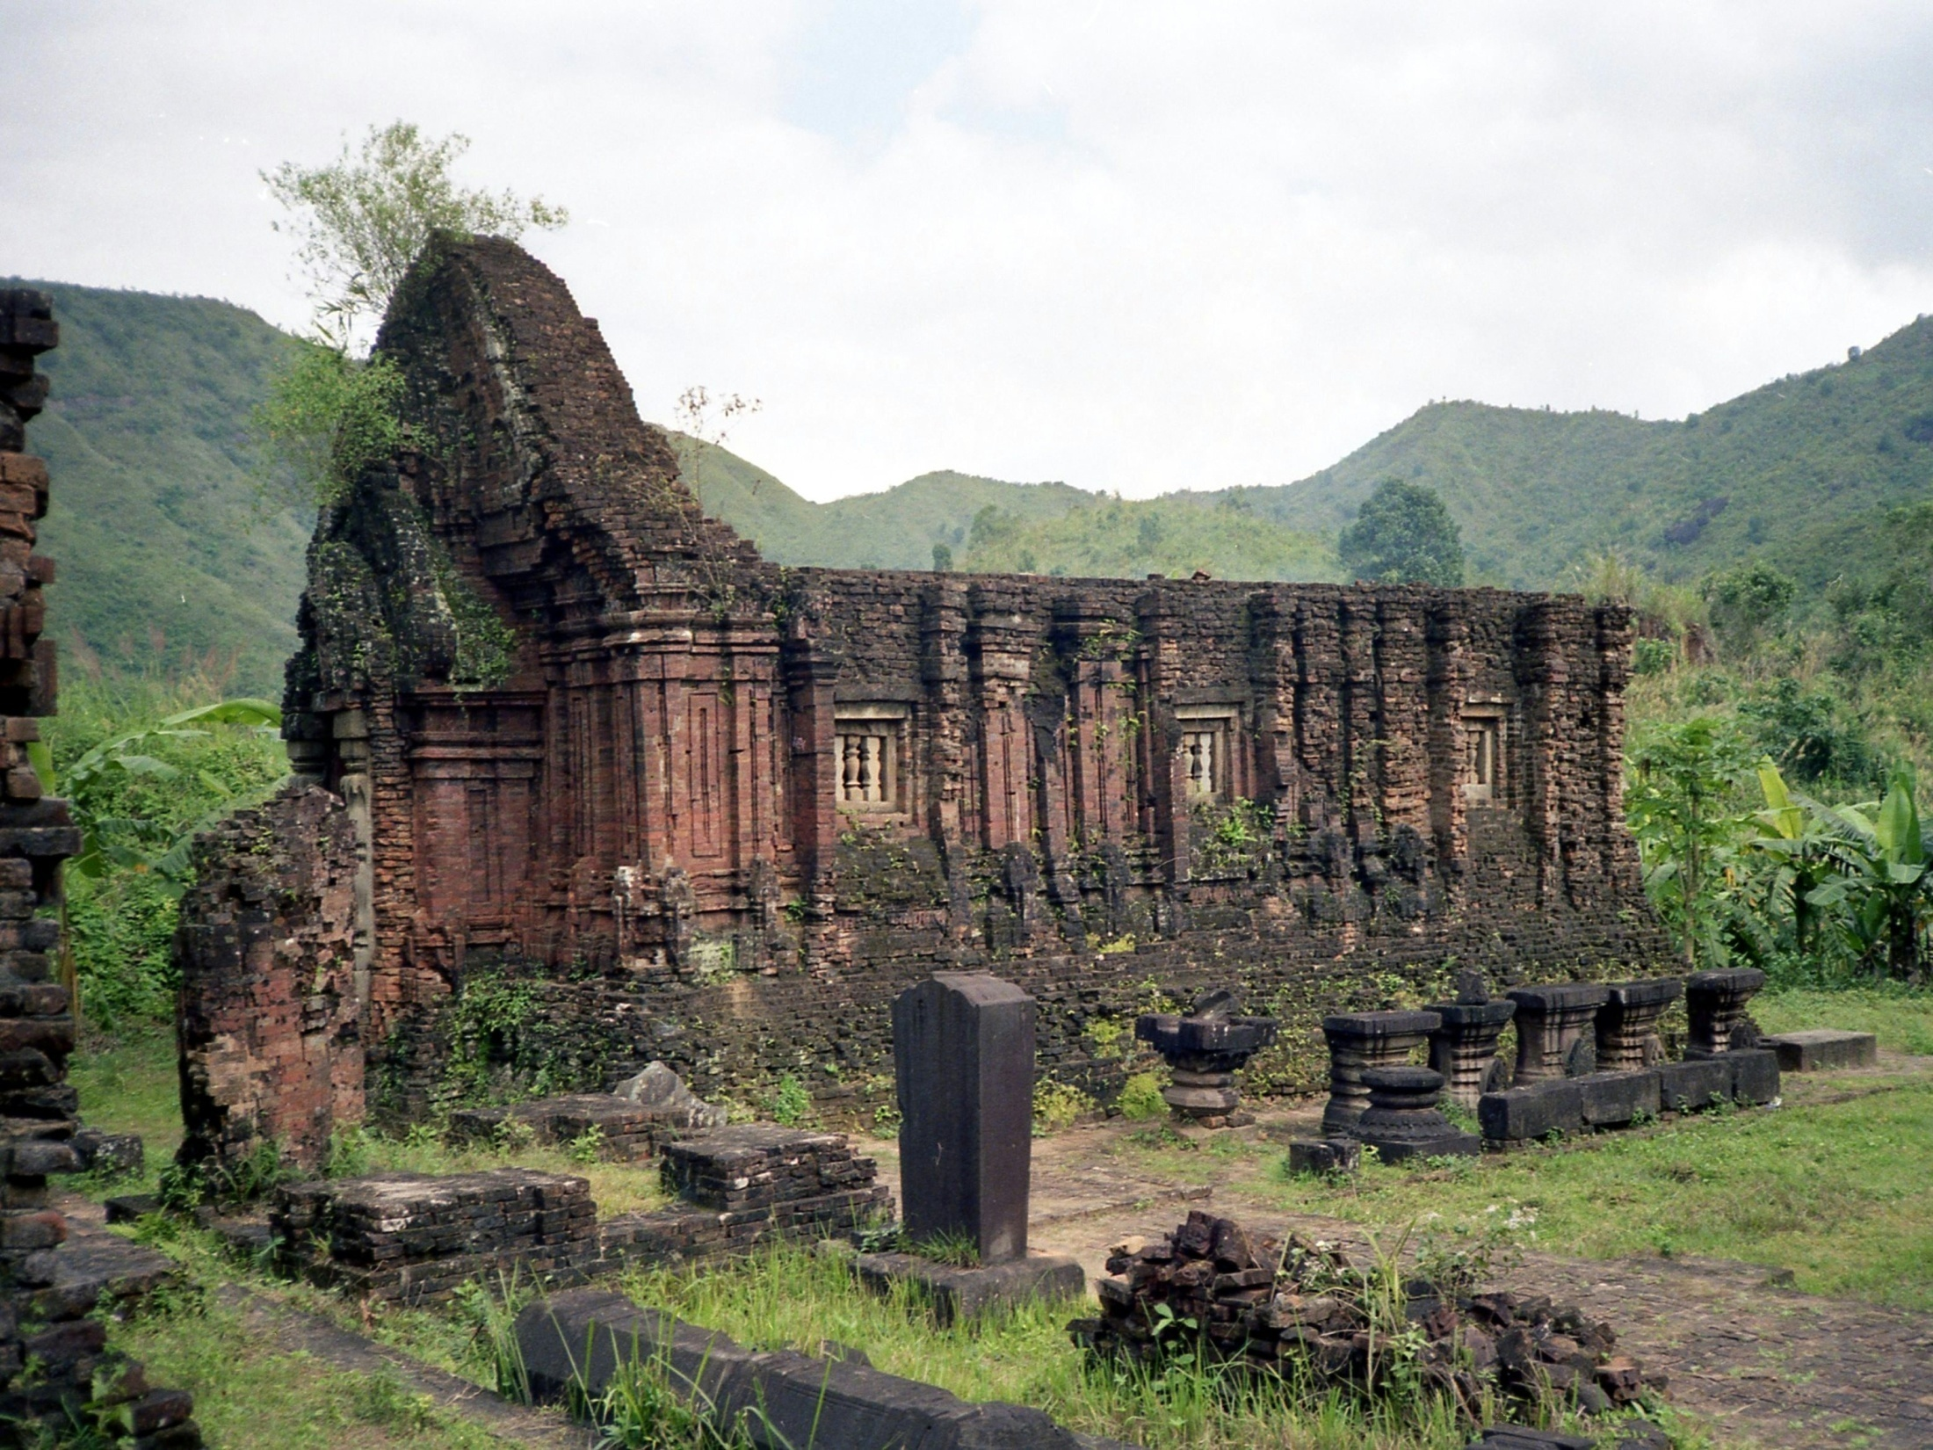

Slide 20
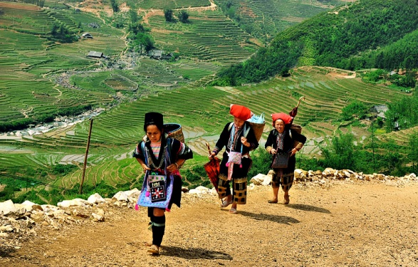

Slide 21
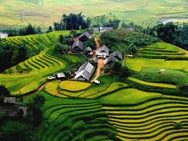

Slide 22
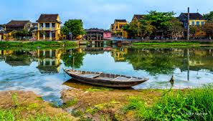

Slide 23
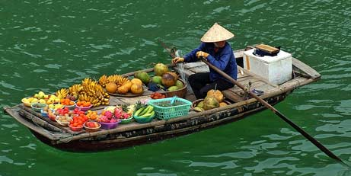

Slide 24
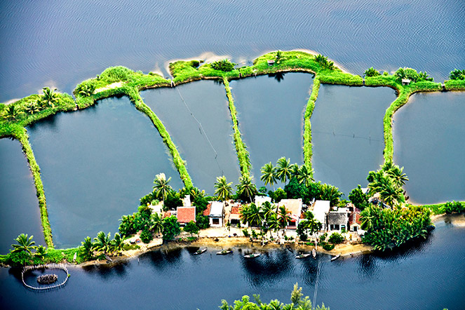

Slide 25
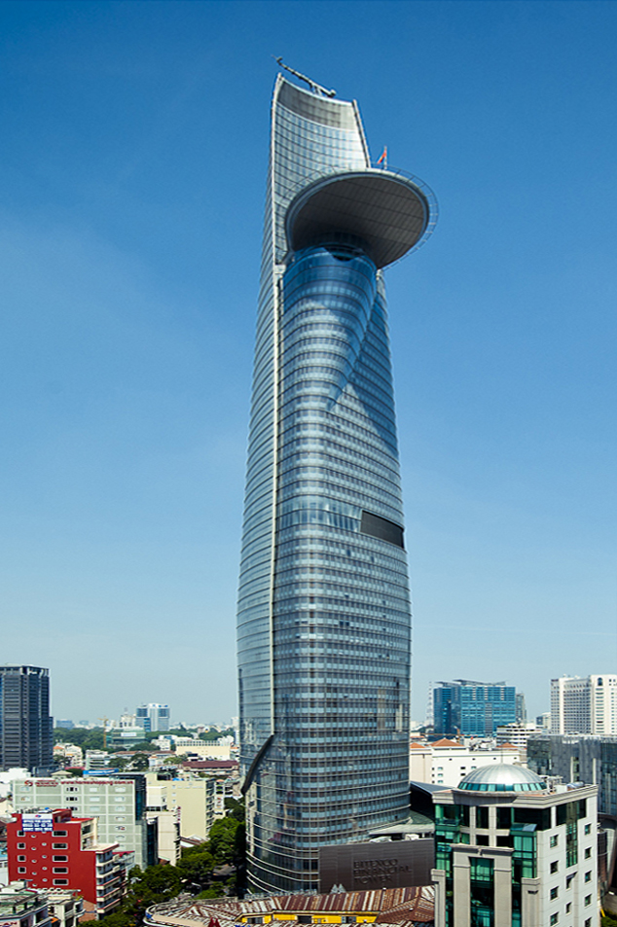
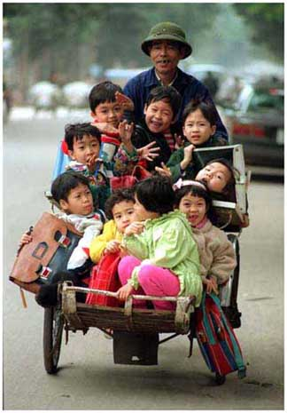

Slide 26
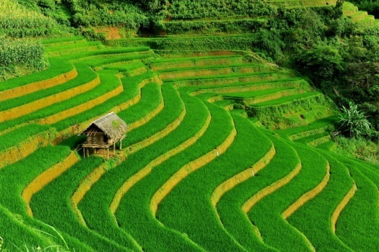

Slide 27
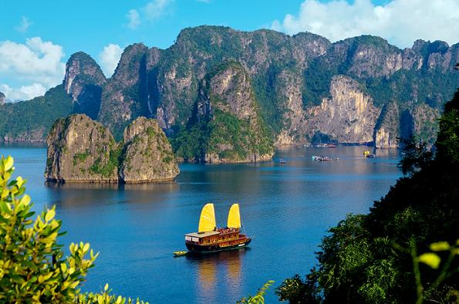

Slide 28
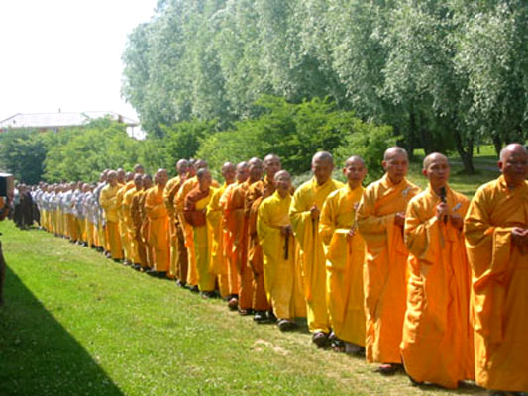

Slide 29
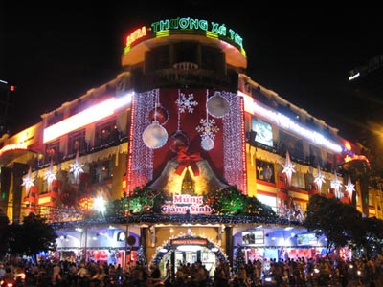

Slide 30
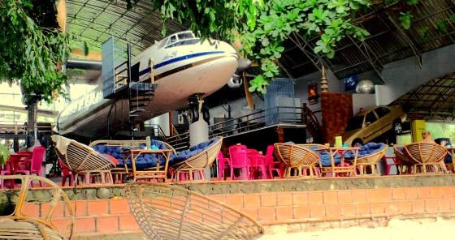

Slide 31
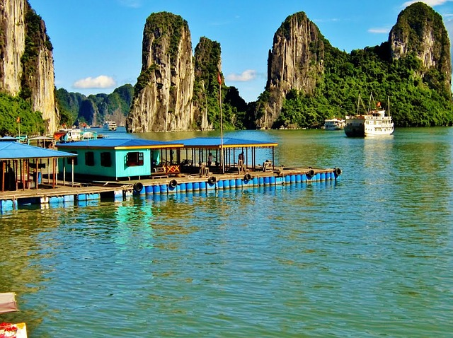

Slide 32
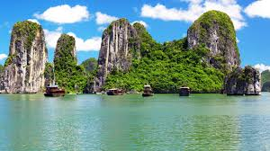

Slide 33
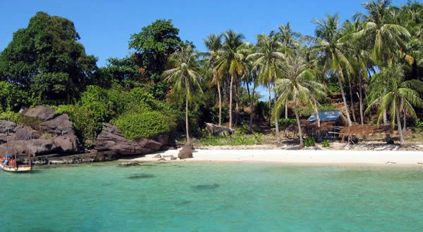

Slide 34
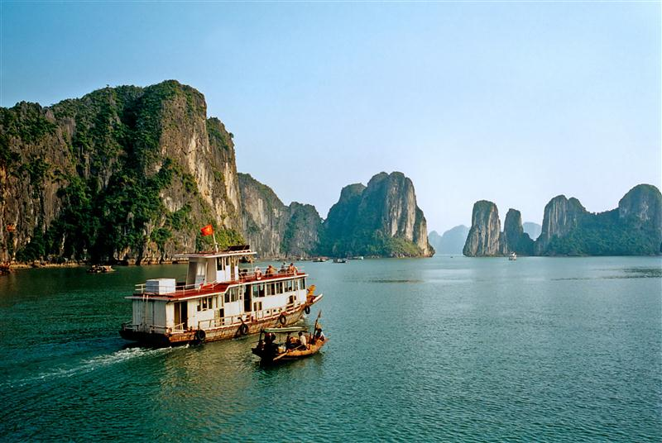

Slide 35
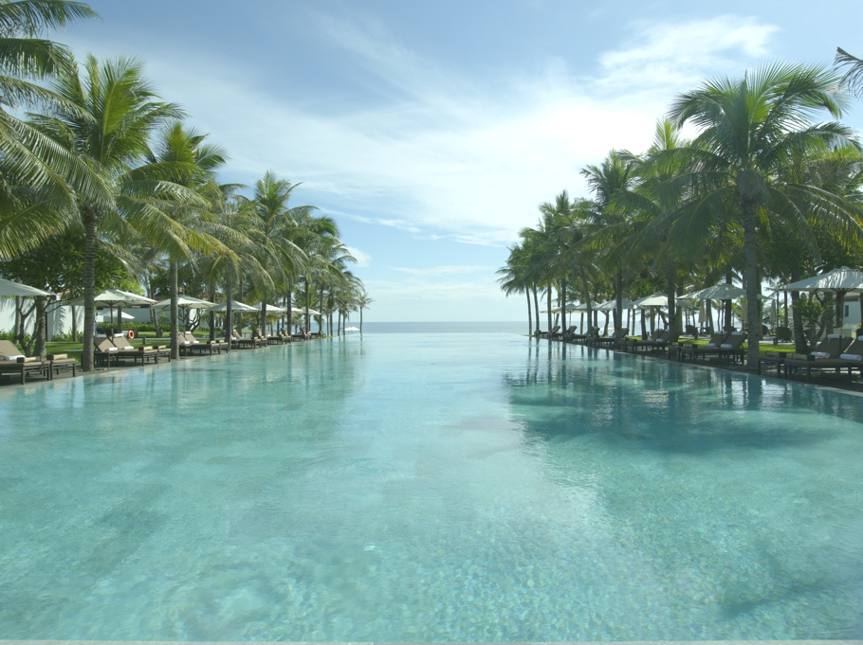

Slide 36
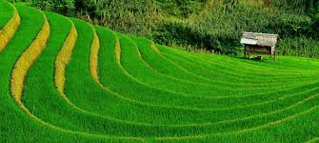

Slide 37
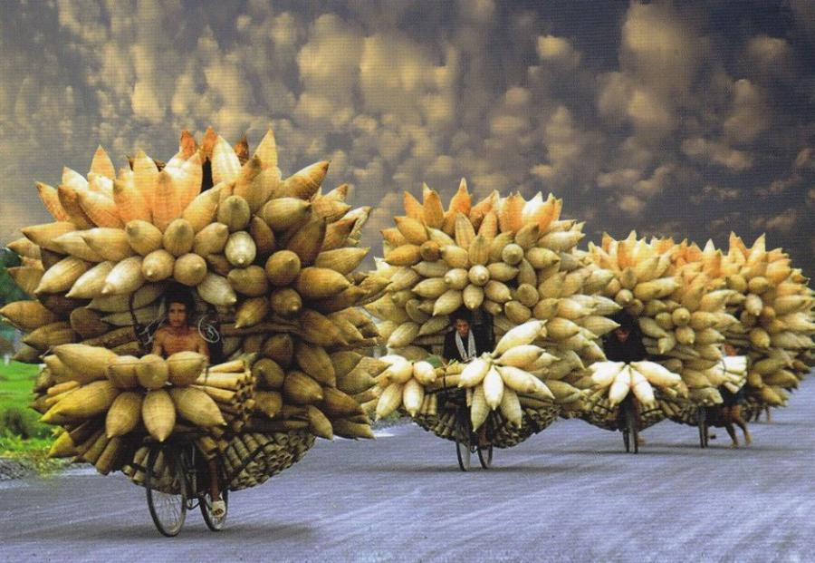

Slide 38
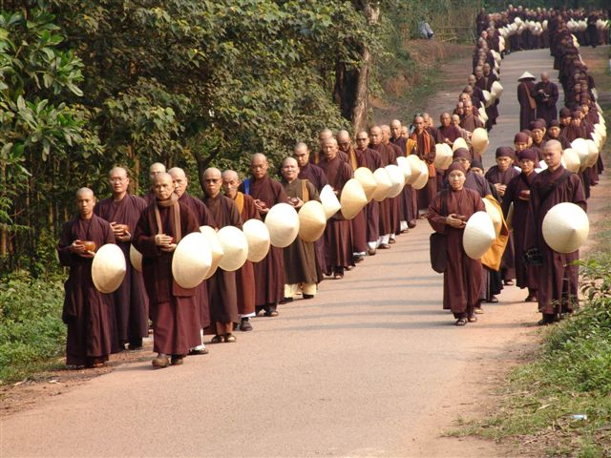

Slide 39
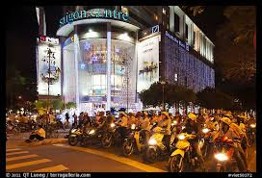

Slide 40
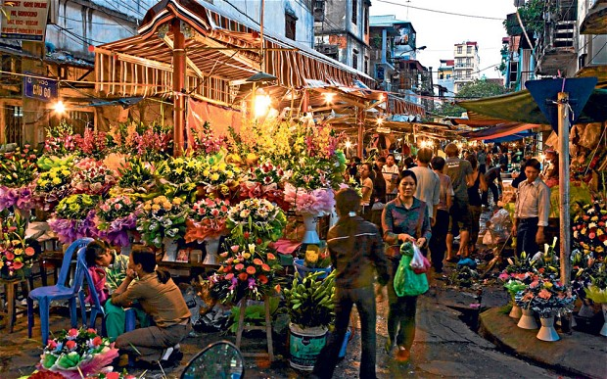

Slide 41
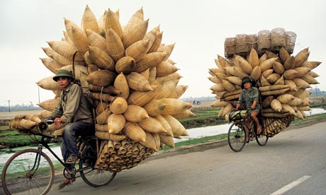

Slide 42
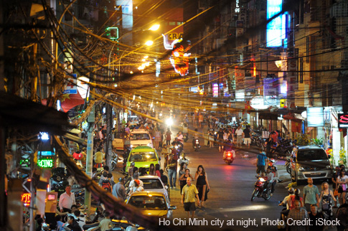

Slide 43
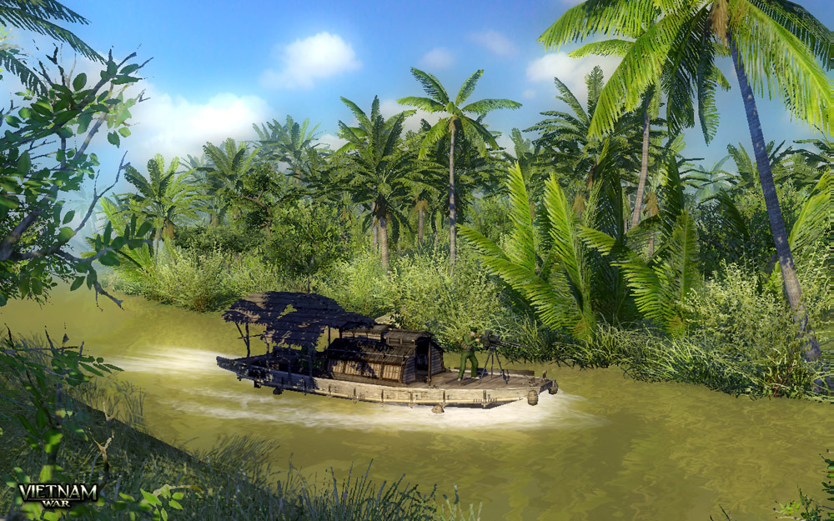

Slide 44
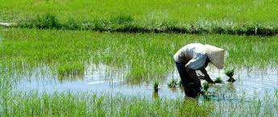

Slide 45
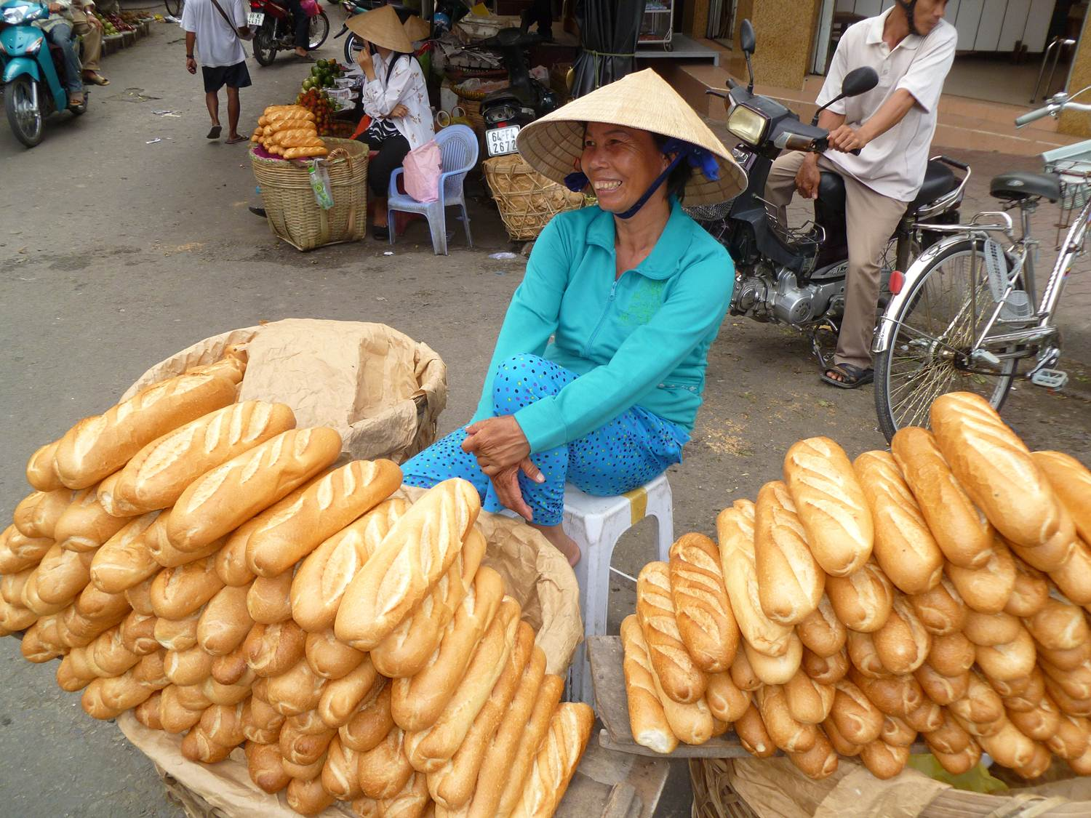

Slide 46
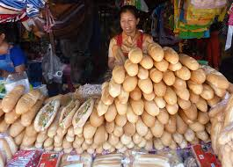

Slide 47
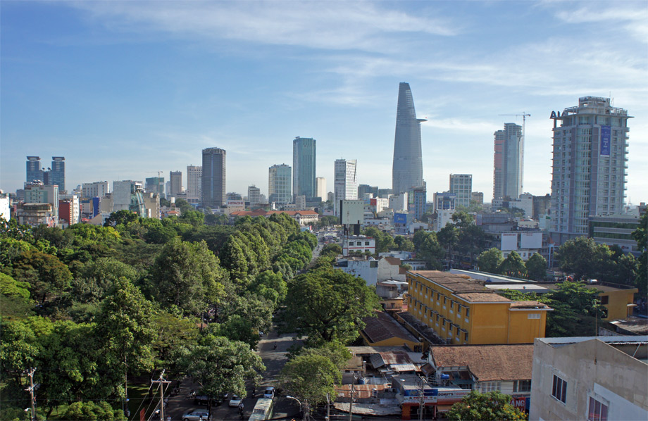

Slide 48
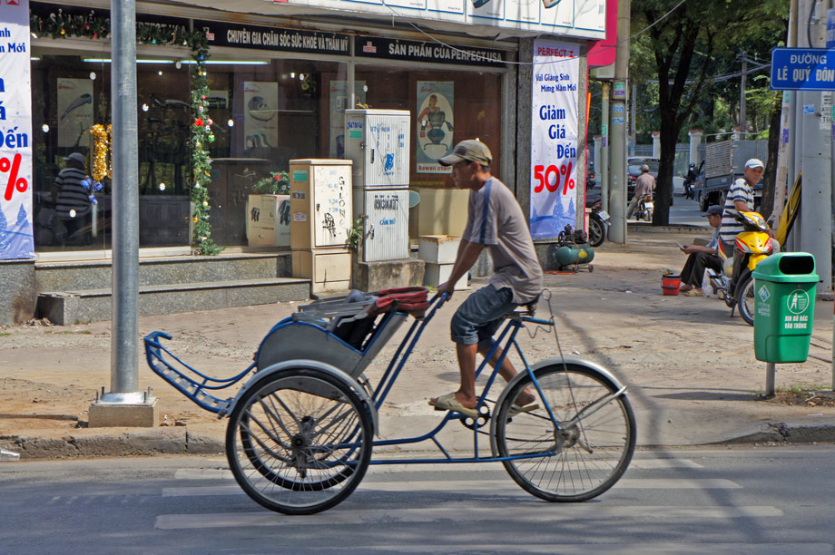

Slide 49
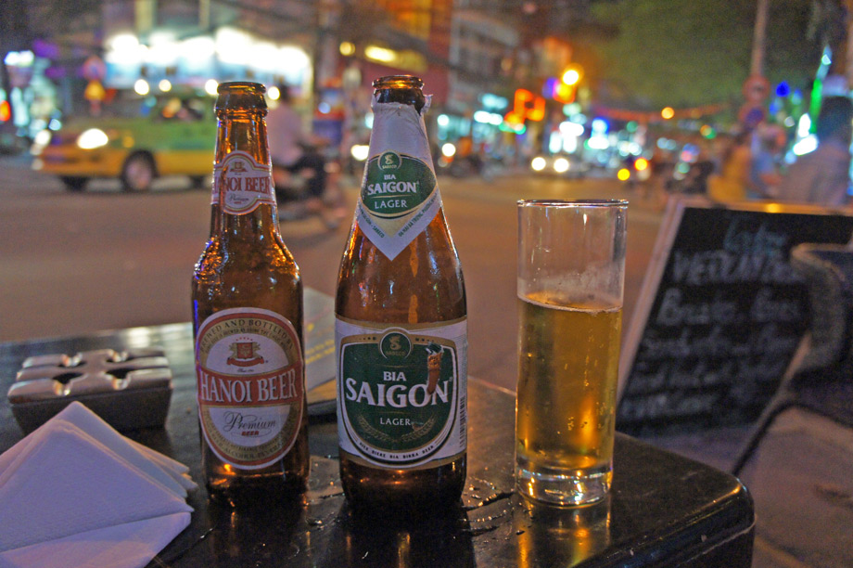

Slide 50
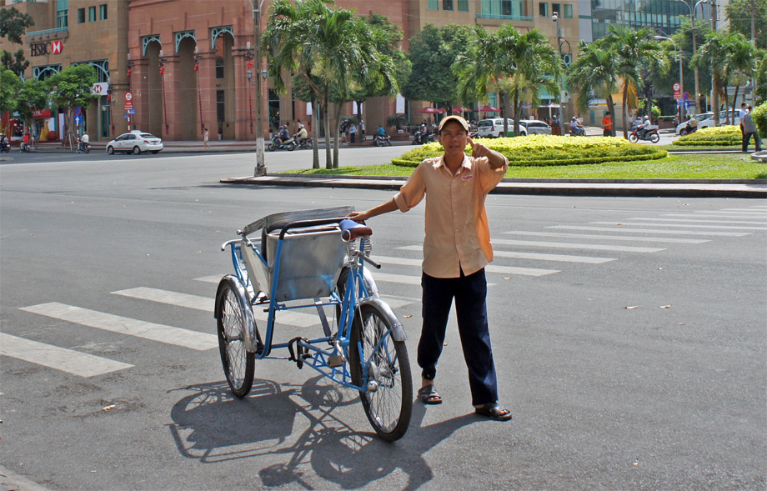

Slide 51
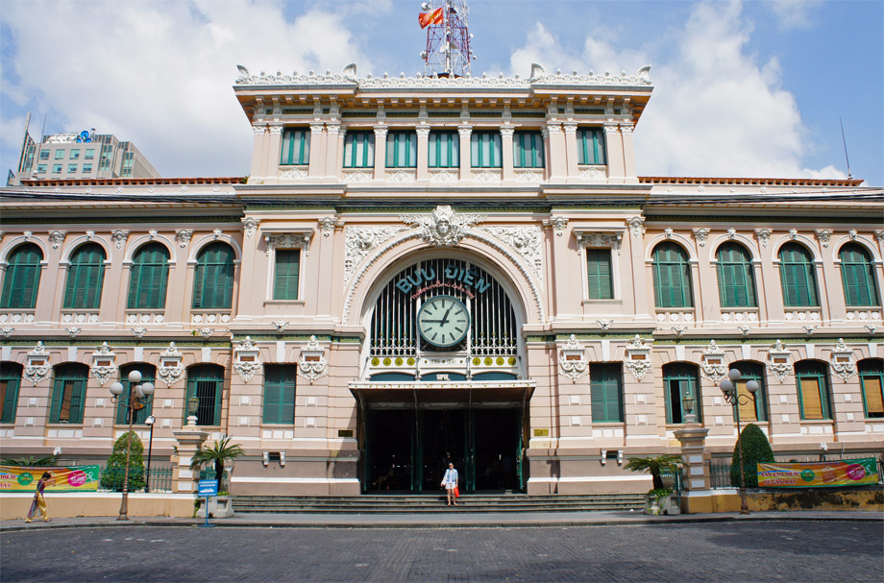

Slide 52
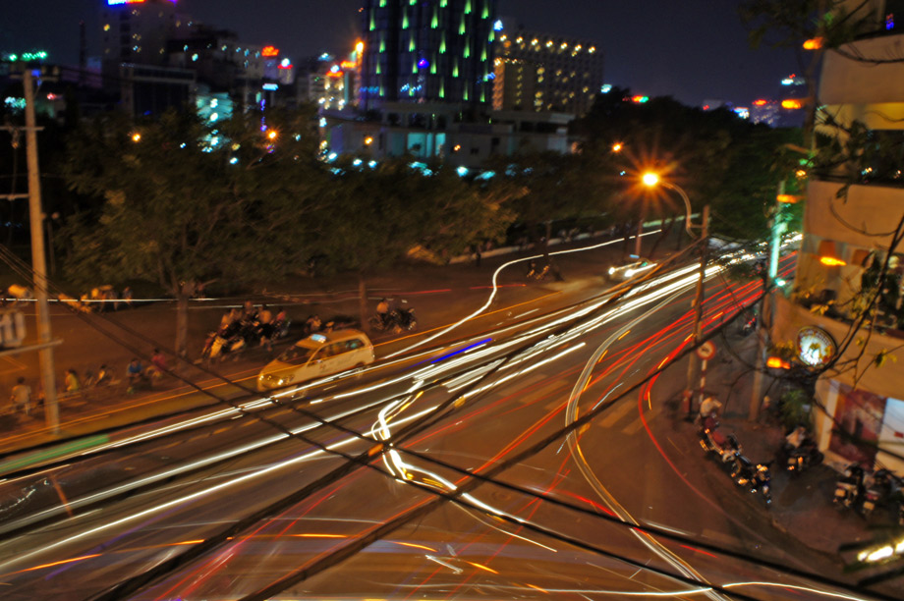

Slide 53


Slide 54


Slide 55


Slide 56


Slide 57


Slide 58

Delta del Mekong

Slide 59


Slide 60


Slide 61


Slide 62


Slide 63


Slide 64


Slide 65


Slide 66


Slide 67


Slide 68


Slide 69


Slide 70


Slide 71


Slide 72


Slide 73


Slide 74


Slide 75


Slide 76


Slide 77


Slide 78


Slide 79


Slide 80


Slide 81


Slide 82


Slide 83


Slide 84


Slide 85


  UN FUERTE ABRAZO QUE TENGAS UN BUEN DIA
JOSE LUIS

Slide 86







¿Te ha gustado?
Puedes ver más entrando
Aquí
Además puedes recibir powerpoints en tu correo electrónico suscribiéndote aquí:

